Slide 1
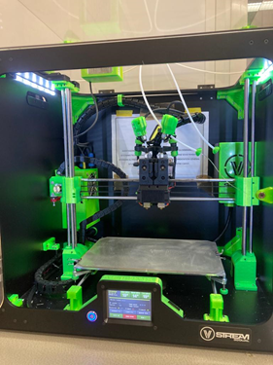
Tutorial d'utilisation VOLUMIC STREAM30-DUAL​

Slide 2
Sommaire
Présentation de la machine..............................................diapo 3
Préparation avant impression............................................diapo 4 à 7
Opérations préliminaires...........................................diapo 4
Réglages dégauchissage plateau..................................diapo 5
Validation dégauchissage plateau................................diapo 6 et 7
Changement du fil/Charger nouveau fil..............................diapo 8 et 9
Impression.................................................................diapo 9 et 10
Post-impression...........................................................diapo 11
Annexes....................................................................diapo 12 et 13
Annexe 1 : Caractéristiques/Interface.........................diapo 12
Annexe 2 : Structures (arbre) des menus......................diapo 13

Slide 3
Caractéristique de l’imprimante
Tête/Buse
Plateau chauffant
Ecran
Carte SD/Bouton ON-OFF

Slide 4
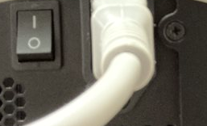
Opération préliminaire
Préparation pré impression
Allumer la machine le bouton se trouve sur la face droite arrière de la machine
Nettoyer le plateau avec de l’alcool isopropylique ou autre produit destiné au nettoyage des plateaux d’impression, avant que le plateau soit chaud, pour ne pas se brûler.

Slide 5
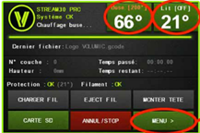
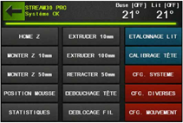
Préparation pré impression
Réglage dégauchissage plateau
Etape 1 : Appuyer sur “Menu “ puis “étalonnage lit”
Etape 2 : Suivre scrupuleusement les instructions sur le pavé numérique en utiliser une feuille de papier

Slide 6
Validation dégauchissage plateau
Préparation pré impression
Comment savoir si j’ai bien placé le plateau ?

Slide 7
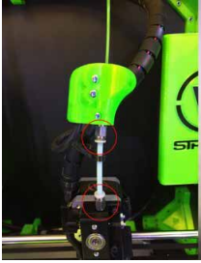
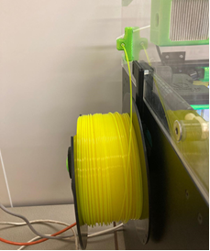
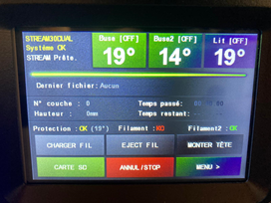
Mettre un nouveau fil ou remplacer l’ancien :
Changement du fil/Charger nouveau fil
Etape 1 : Disposer la bobine de fil sur le support de gauche pour la tête 1
Etape 2 : Insérer l’extrémité du fil coupé en biais dans le tuyau et pousser jusqu’à ce qu’il sorte du tuyau, à l’intérieur de l’enceinte. Disposer cette extrémité au niveau de la roue d’entrainement et pousser le fil le plus possible
Etape 3 : cliquer sur CHARGER FIL
Etape 4 : Une fois l’extrudeur à température, l’imprimante émet 3 bips successifs et la roue d’entrainement se déclenche automatiquement. Pendant que celle‐ci tourne, poussez le filament afin qu’il s’engage dans la roue d’entrainement. De la matière doit sortir de la buse avant l’arrêt de la roue.

Slide 8
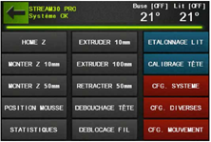
Test changement de fil
Changement du fil/Charger nouveau fil
Etape 5 : Pour extruder de la matière, aller dans “Menu ”. Puis monter la buse, appuyer sur “MONTER Z 50 mm”. Appuyer ensuite sur “EXTRUDER 10mm” ou “EXTRUDER 100mm” selon la quantité de matière que vous voulez tester (il est suffisant d’en extruder seulement 10mm, pour économiser votre fil). Choisir la tête d’impression que vous voulez tester.
Etape 6 : Une fois la procédure terminée, enlever la matière extrudée avec une pince de précision. Si la matière n’est pas sortie, relancer la fonction « Charger filament » Insérer un filament coupé en biais par le trou prévu à cet effet.

Slide 9
Changer la température du lit et de la buse
Impression
Pour modifier les températures de la buse et du lit, appuyer sur les cadrans verts d’indication de température. Régler la température et appuyer sur ok

Slide 10
Impression
Impression
Etape 1 : Appuyer sur carte SD et sélectionner le fichier à imprimer
Etape 2 : Attendre que les bonnes températures de chauffes soient atteintes
Etape 3 : Attendre 10-15 min pour constater la bonne impression de la pièce. S’il y a un problème d’impression, appuyer sur ANNUL/STOP

Slide 11
Post impression
Post impression
décoller délicatement la pièce attendre que celui-ci refroidisse
Retirer le fil en appuyant sur l’écran “EJECT FIL” rembobiner votre fil Couper sur 1 ou 2 cm le bout du fil qui présente une surépaisseur
Nettoyer et éteindre la machine

Slide 12
Caractéristiques de la VOLUMIC STREAM30-DUAL:
Anexes
Volume d’impression maximal possible : 260*200*300mm
Température maximale de buse : 300°
Qualité d’impression max : 6 microns

Slide 13
Structures (arbre) des menus
Anexes

